Slide 1
Données pour code site: KEN1049 - AVANZIT
Lignes: 1 | ST FO: AVANZIT

Slide 2
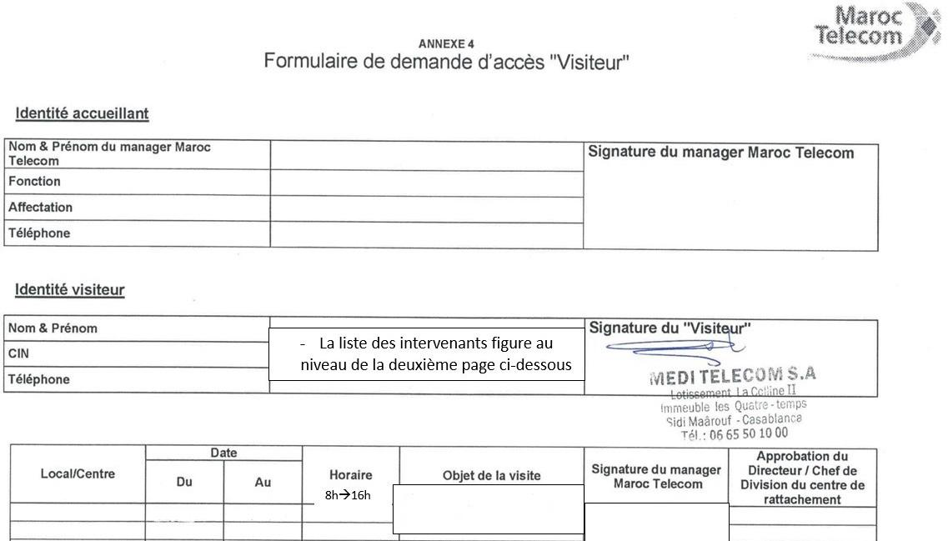
code site | ST FO | contact ERPT | DR IAM | ville | X Départ ERPT - Y Départ ERPT | X Arrivée ERPT Proposition1 - Y Arrivée
KEN1049 | AVANZIT | 0660127763 AZEDDINE | RABAT | KENITRA | 34.26189000, -6.57102000 | 34.26331500, -6.57105200

